Slide 1
Persuázia
Umenie & Veda

Slide 2
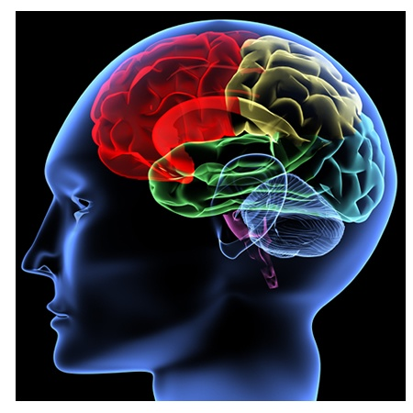
Persuázia

Slide 3
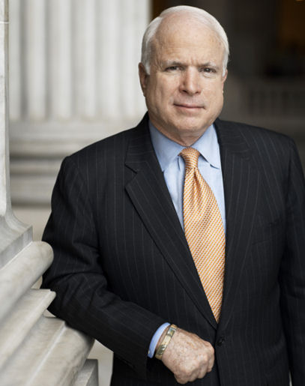
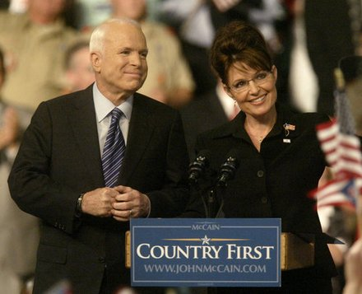

SARAH PALIN
John McCain

Slide 4

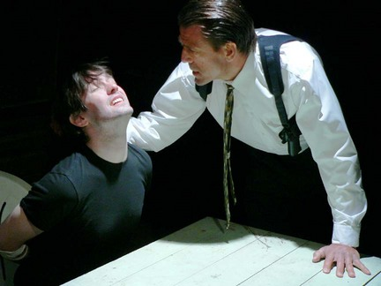
Čo je to presvedčovanie?
Presvedčovanie vs. Nátlak

Slide 5


Presvedčovanie
Persuázia: Persuázia je špecifická forma komunikácie, ktorej cieľom je ovplyvniť duševný stav recipienta, v atmosfére slobodnej voľby.

Slide 6

Nátlak
Nátlak: technika, kedy je človek donútený k určitému správaniu proti svojej vôli. Hlavným znakom nátlaku je použitie hrozby negatívnych dôsledkov, ak osoba nevyhovie požiadavku.

Slide 7
Presvedčovanie vs. Nátlak
Presvedčovanie:
Reklama
Kamarátova žiadosť aby som nebral drogy
Informácia o škodlivosti fajčenia
Politická kampaň
Telemarketing
Zanietený rozhovor smerujúci k zmene postoja druhej osoby
Nátlak:
Rozkazy z vedenia
Vypočúvanie
Zákaz fajčenia
Zákon o zákaze telefonovania za volantom
Vymáhanie dlhov
„Emocionálne vydieranie“ vo vzťahu
Nátlak a persuázia nie sú bipolárne opozitá.
Vytvárajú kontinuum a prelínajú sa.
Persuázia
Nátlak

Slide 8

Kontinuum persuázia - nátlak
http://www.heavensgate.com/
Notes:
People’s Temple – Jim Jones

Slide 9
Etika
OTÁZKA:
Čo odlišuje etické presvedčovanie od neetického?

Slide 10
Etika
Najfrekventovanější názor vo vedeckých kruhoch je, že
MY SAMI SME ZODPOVEDNÍ ZA ROZHODNUTIA, KTORÉ ROBÍME!
Vzdelanie a výchova

